Slide 1



Magnitudes de reparto
Fundamentos de matemáticas
Por: Jorge Francisco Ricarte Ugarte
Matrícula: AL091288

Slide 2
CONCEPTO
La magnitud es una característica o cualidad de un objeto que se puede medir.
Se expresa en unidades de medida, como:
(m) metros, o (km) kilómetros
(kg) kilogramos
(km*h) kilómetros por hora

Slide 3
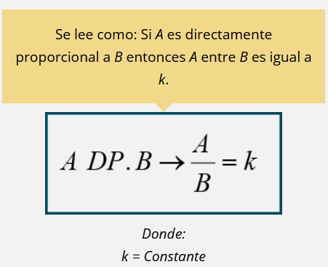
RELACIÓN ENTRE MAGNITUDES
Se dice que si una magnitud tiende a aumentar entonces la otra lo hace también, o si una disminuye la otra también disminuye su cantidad.

Slide 4
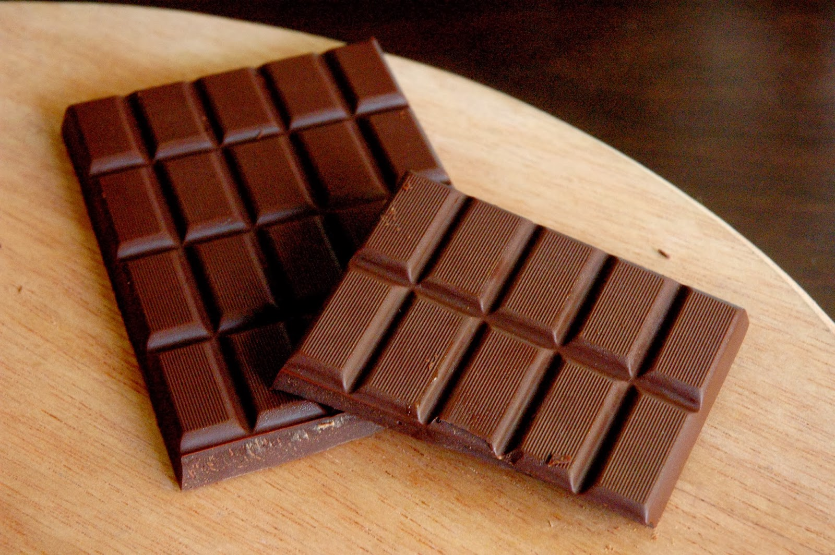
Se concluye que: si dos magnitudes (A y B) son directamente proporcionales, el cociente de sus valores correspondientes es una constante, llamada de proporcionalidad.
Por ejemplo: El precio de unos chocolates.
Esta foto de Autor desconocido está bajo licencia CC BY-ND

Slide 5
La relación de cantidad de chocolates y su precio se muestra en la tabla y se observa que conforme aumenta la cantidad de chocolates, el precio también lo hace. Por cada chocolate se incrementan $7.

Slide 6
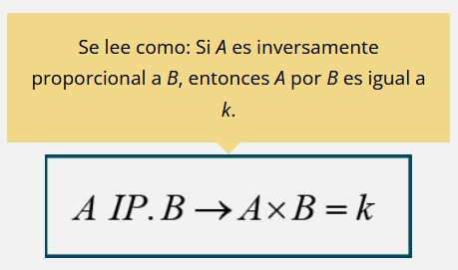
MAGNITUD IP
Dos magnitudes son inversamente proporcionales, si al aumentar una magnitud, la otra disminuye o si al disminuir una magnitud la otra aumenta.
Se concluye que: si dos magnitudes (A y B) son inversamente proporcionales, el producto de sus valores correspondientes es una constante, llamada de proporcionalidad.
Por ejemplo: Si dos obreros terminan una construcción en 24 días y al contratar 4 más la construcción se termina en 12.

Slide 7
REPARTO PROPORCIONAL: Tiene como objetivo dividir una cantidad en partes que sean proporcionales a ciertos valores, llamados índices. Este tipo de reparto también es conocido como reparto simple puesto que ocurre cuando intervienen magnitudes que son proporcionales.
Reparto directo: Un padre quiere repartir a sus hijos $2000, proporcionalmente a sus edades. Sus hijos tienen 8, 12 y 20 años. Es decir, al que tiene más edad le tocará más dinero.
¿Cuánto dinero le corresponderá a cada quién?
Reparto inverso: Es cuando intervienen dos magnitudes inversamente proporcionales: es cuando intervienen dos magnitudes directamente proporcionales: El jefe de una empresa quiere premiar a tres de sus mejores empleados dándoles una gratificación por su alto rendimiento. El problema es que los tres empleados tienen algunas faltas y desea que esa situación se vea reflejada en el reparto. Planea repartir $3900 en partes IP a sus faltas que son 2, 3 y 4 días respectivamente.
Lo que quiere decir que entre más faltas tenga un empleado menos dinero le tocará.

Slide 8
REGLA DE TRES SIMPLE Y COMPUESTA
Es un método en el que intervienen dos magnitudes proporcionales cuyo objetivo es encontrar un cuarto valor, con los tres valores dados a esas dos magnitudes.
La regla de tres simple puede aplicarse de dos maneras: de forma directa o de forma inversa.

Slide 9
Regla de tres simple y compuesta
Regla de tres simple directa
Regla de tres simple inversa
Regla de tres simple compuesta
Es cuando intervienen dos magnitudes directamente proporcionales. Si se observa la fracción ª₁ / _{b1} se invierte debido a que se relacionan dos magnitudes directamente proporcionales (DP) observa el siguiente video donde se resuelve un problema mediante el uso de la regla de tres simple directa.
Es cuando intervienen dos magnitudes inversamente proporcionales. Aquí no se invierte ª₁ / _{a2} ya que son dos magnitudes que se relacionan de manera inversamente proporcional (IP).
Se llama así cuando intervienen más de dos magnitudes proporcionales. Para el cálculo se debe establecer la relación de proporcionalidad entre la incógnita x y las demás magnitudes. Entonces al aplicar la regla de tres compuesta, es decir, con dos magnitudes se hace el uso de regla de tres inversa, puesto que los valores del caso implican el número de obreros, el número de días y los metros a construir.

Slide 10
PORCENTAJES
Los cálculos con un denominador de 100 se volvieron más estándar y, desde finales del siglo XV hasta el siglo XVI, las fracciones se hicieron comunes en los textos de Aritmética. Muchos de estos textos aplicaban los métodos de fraccionamiento a temas de pérdidas y ganancias y tasas de interés.
En la vida diaria se puede aplicar el uso de los porcentajes, un ejemplo se observa en las tiendas de ropa o electrónica, donde aplican descuentos a los productos que ofrecen en venta. También en los bancos donde se aplica una cierta tasa de interés con un porcentaje.

Slide 11
PORCENTAJES
Tanto por cuánto
Se utiliza cuando es necesario dividir lo que se tiene en partes iguales para hacer una distribución exacta de las partes.
Tanto por ciento
El tanto por cuanto más utilizado es el que divide al todo en 100 partes iguales y al que se le denomina tanto por ciento.

Slide 12
Los porcentajes pueden tener diversas aplicaciones, al primero de ellos se conoce como aumentos sucesivos (AS)
Los descuentos sucesivos (DS) se entiende por descuentos sucesivos, a los que se van efectuando uno a continuación de otro considerando el nuevo 100 % a la cantidad que va quedando.
El descuento único (DU) se presenta cuando ocurren dos descuentos sucesivos de d₁% y d₂% equivalente a un único descuento

